Slide 1
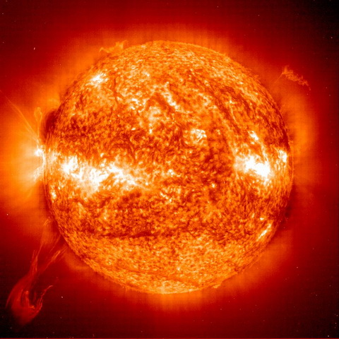
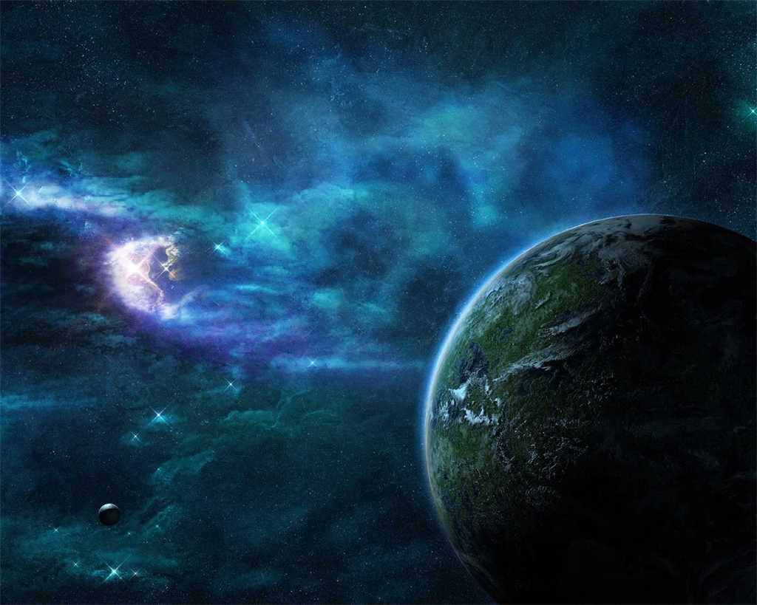
Mặt Trời
Em biết gì về mặt trời ?
Mặt Trời có dạng cầu giống quả bóng màu đỏ, phun ra cột lửa cao sáng rực
và mặt trời ở rất xa trái đất.

Slide 2
Mặt Trời
Khi đóng kín cửa các em có học được không? Vì sao?
Khi đóng cửa xung quanh rất tối, khó nhìn vì không có mặt trời chiếu sáng.

Slide 3
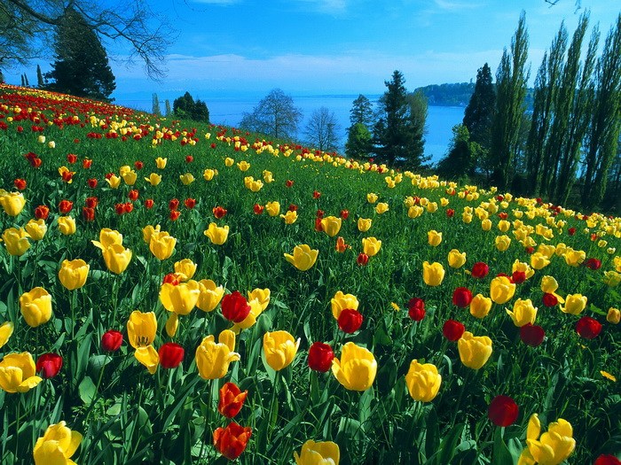
Mặt trời
Mặt trời có tác dụng gì?
Mặt trời chiếu sáng, sưởi ấm cho thực vật, động vật và con người.

Slide 4
Mặt Trời
Thảo luận nhóm
1. Khi nắng em cảm thấy thế nào?
2. Em làm gì để tránh nắng?
3. Tại sao trời nắng to không nên nhìn trực tiếp vào Mặt Trời.
4. Khi muốn quan sát Mặt Trời, em làm thế nào?
1. Khi đi nắng sẽ làm ta nhức đầu, nóng sốt và có thể bị say nắng.
2. Muốn tránh nắng chúng ta cần đội mũ, nón hoặc che ô.
3. Trời nắng to nếu nhìn trực tiếp vào mặt trời có thể bị mù mắt.
4. Muốn quan sát Mặt Trời ta cần đeo kính râm hoặc nhìn qua thau nước.

Slide 5
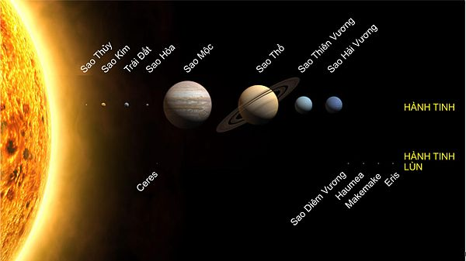
Mặt Trời
Các em kể các hành tinh trong hệ mặt trời tính từ hành tinh gần mặt trời nhất?
Như vậy 8 hành tinh trong hệ Mặt Trời. Duy nhất trái đất là có sự sống mà thôi.

Slide 6
Bài học
Mặt Trời rất cần thiết cho sự sống. Nhưng không được trực tiếp nhìn vào Mặt Trời, phải đeo kính râm hoặc nhìn qua chậu nước, phải đội mũ khi đi nắng.

